Slide 1
Εισαγωγη στη γλωσσολογια
https://eclass.uoa.gr/courses/EDS220/
ΕΙΣΑΓΩΓΗ ΣΤΗ ΓΛΩΣΣΟΛΟΓΙΑ_ΠΔΕ_2023
Μαρία Ιακώβου

Slide 2
Γλώσσα και ΓΛΩΣΣΟΛΟΓΙΑ
Οι 5 βασικές παραδοχές μας
Τι είναι «γλώσσα»;
Ποια είναι η γλώσσα που ενδιαφέρει τη γλωσσολογία;
Πόσες γλώσσες υπάρχουν στον κόσμο;;
Ποια είναι η πρώτη, η δεύτερη γλώσσα;
Τι σημαίνει δίγλωσσος; Ποιος είναι δίγλωσσος;

Slide 5
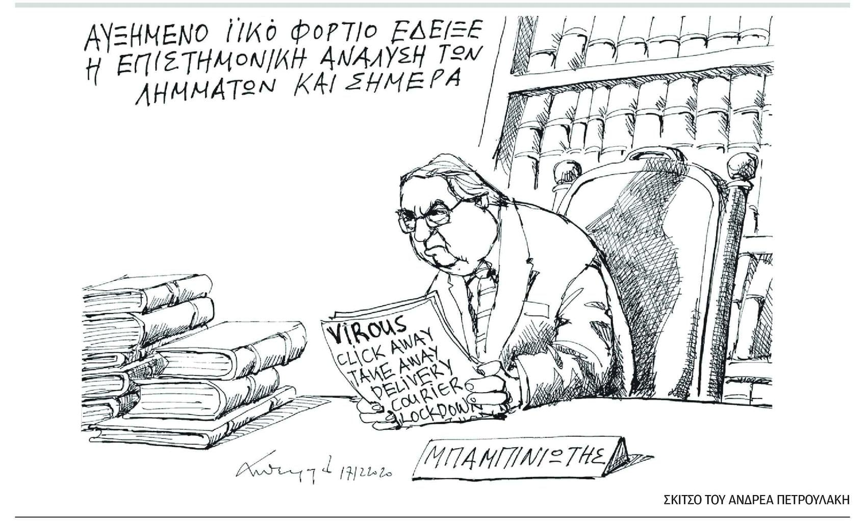

Slide 6
Οι βασικές παραδοχές μας
Μιλάμε όλοι μία γλώσσα
Η γλωσσική αλλαγή είναι μια φυσική διαδικασία
Δεν υπάρχουν κακές γραμματικές
Υπάρχουν μονόγλωσσοι γλωσσολόγοι
Ένας μονόγλωσσος μπορεί να γίνει πολύγλωσσος

Slide 7
We all speak one language
a human child is hardwired to learn any language and that all human languages, say Mandarin and Arabic in this case are fundamentally the same, if they weren’t, the task of child to learn any language would be impossible.
the 7000 human languages have the same source and that every language spoken today evolved from the same great-great…great-grandmother tongue, the first language of homo sapiens

Slide 8
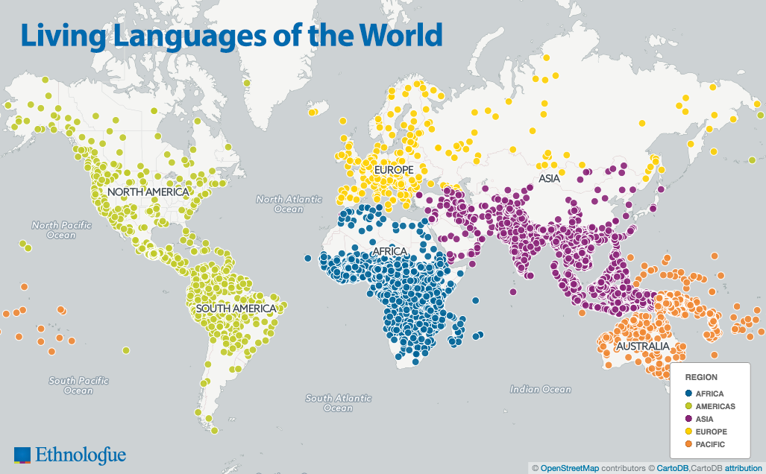

Slide 9
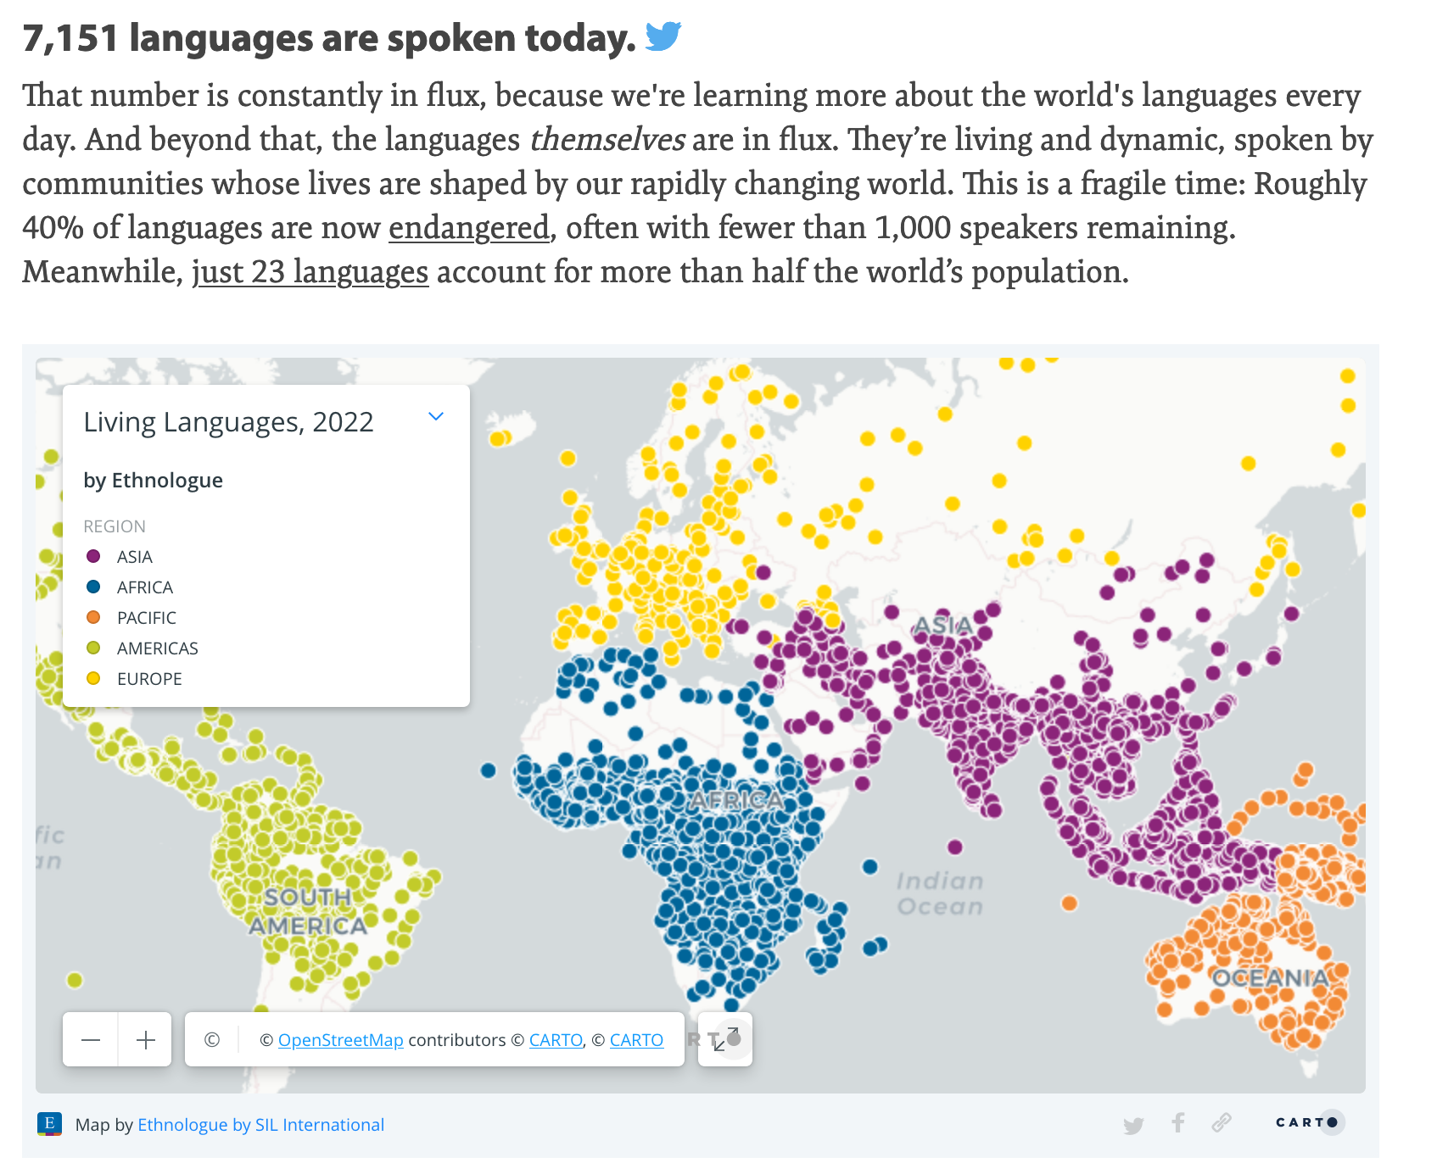

Slide 10
Γλωσσικοι ηχοι
Πόσο εύκολα καταλαβαίνω μια γλώσσα που δεν γνωρίζω; Μπορείτε να μαντέψετε τη γλώσσα από την οποία προέρχονται οι παρακάτω ήχοι; Μπορείτε να καταλάβετε σε ποια σημασία αντιστοιχούν;
https://teaching.teach4integration.gr/mod/quiz/attempt.php?attempt=1614&cmid=2718

Slide 11
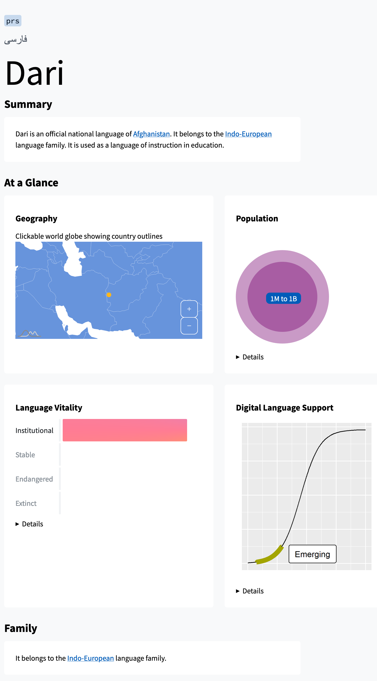
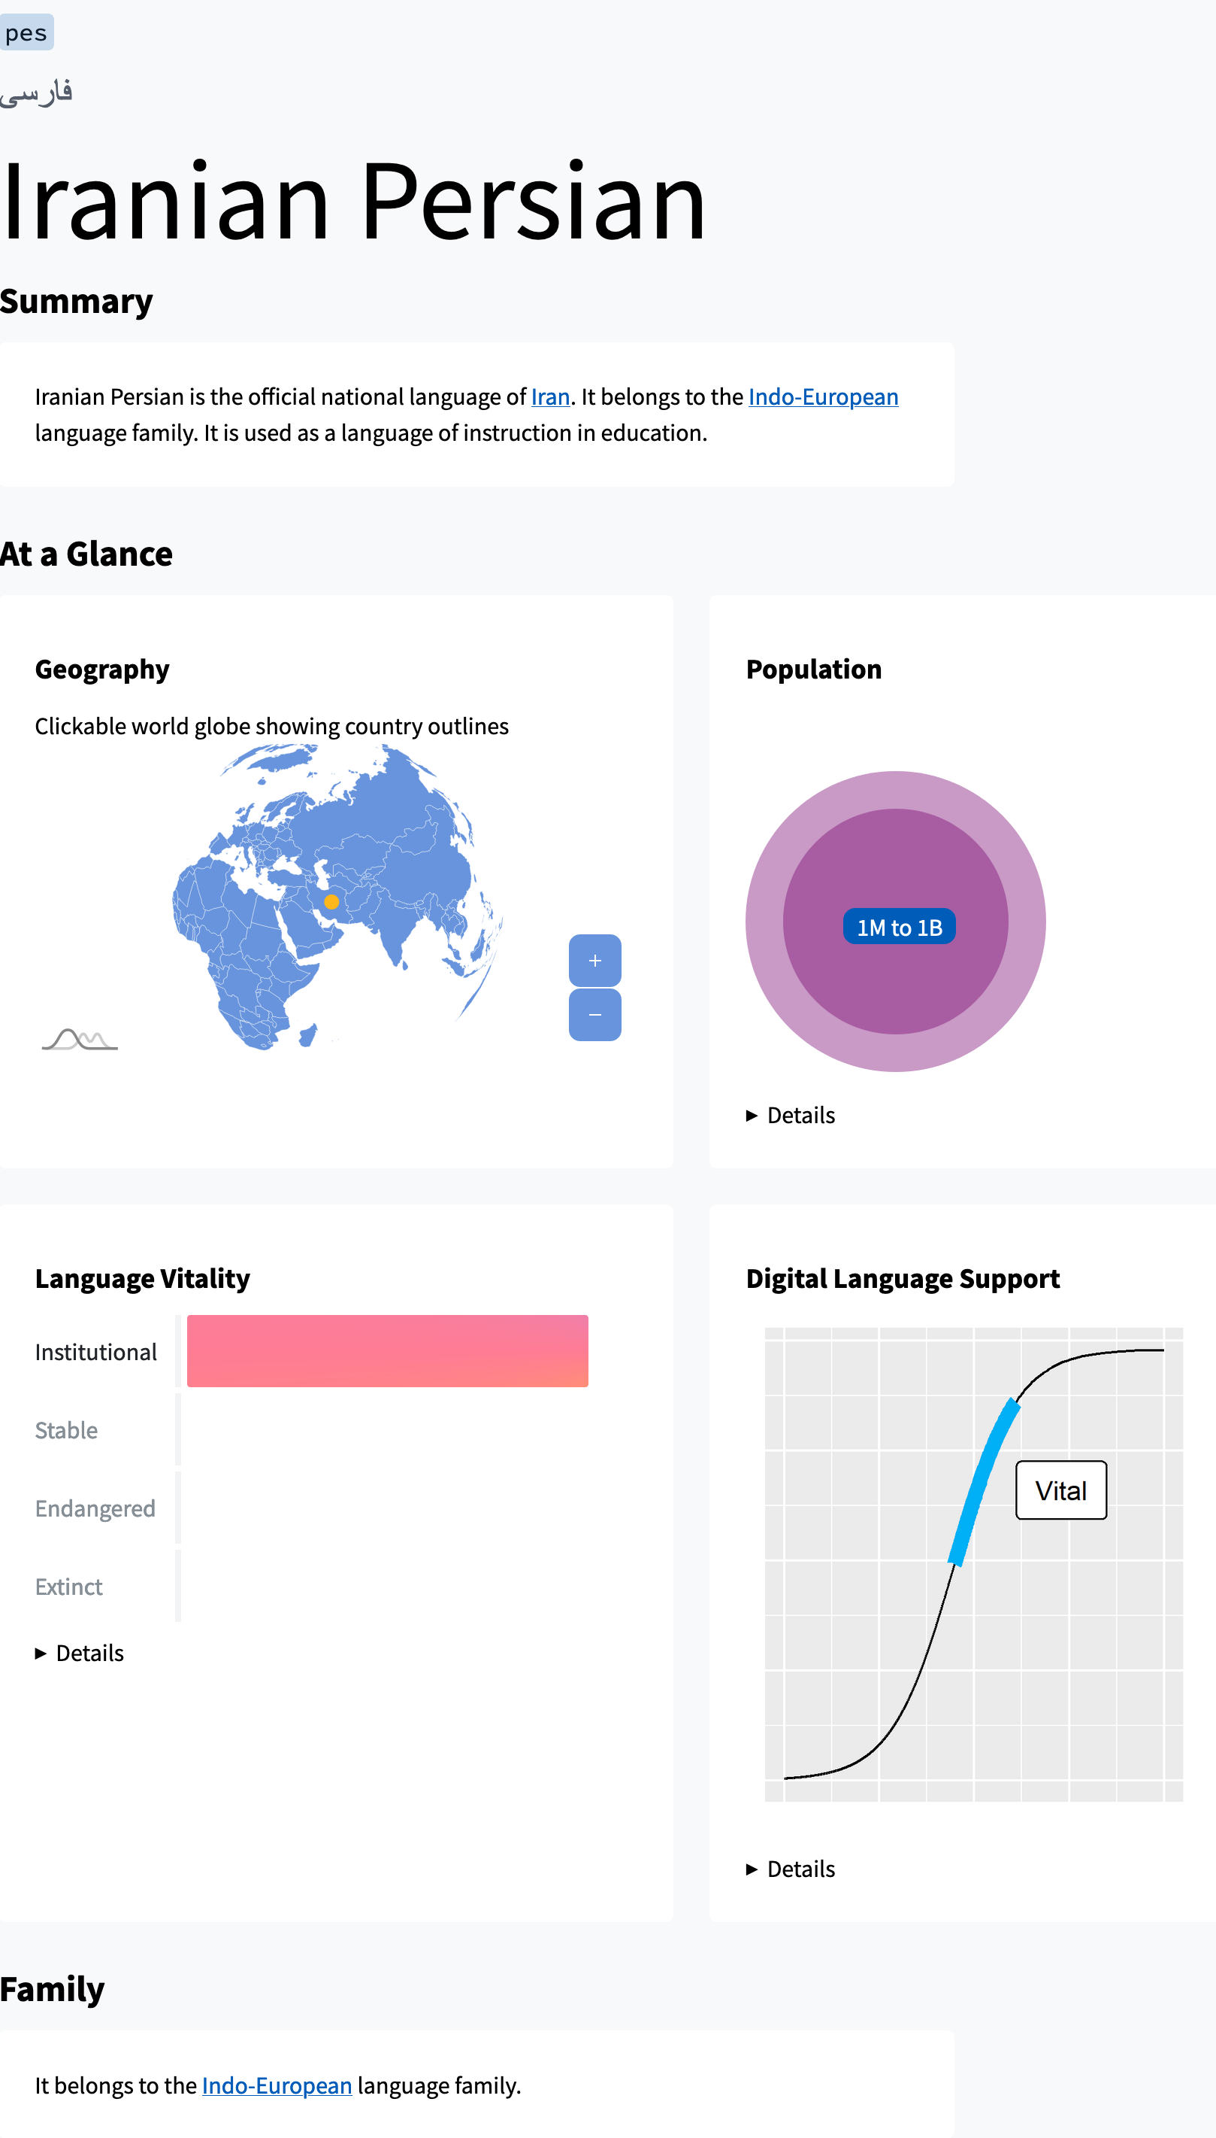
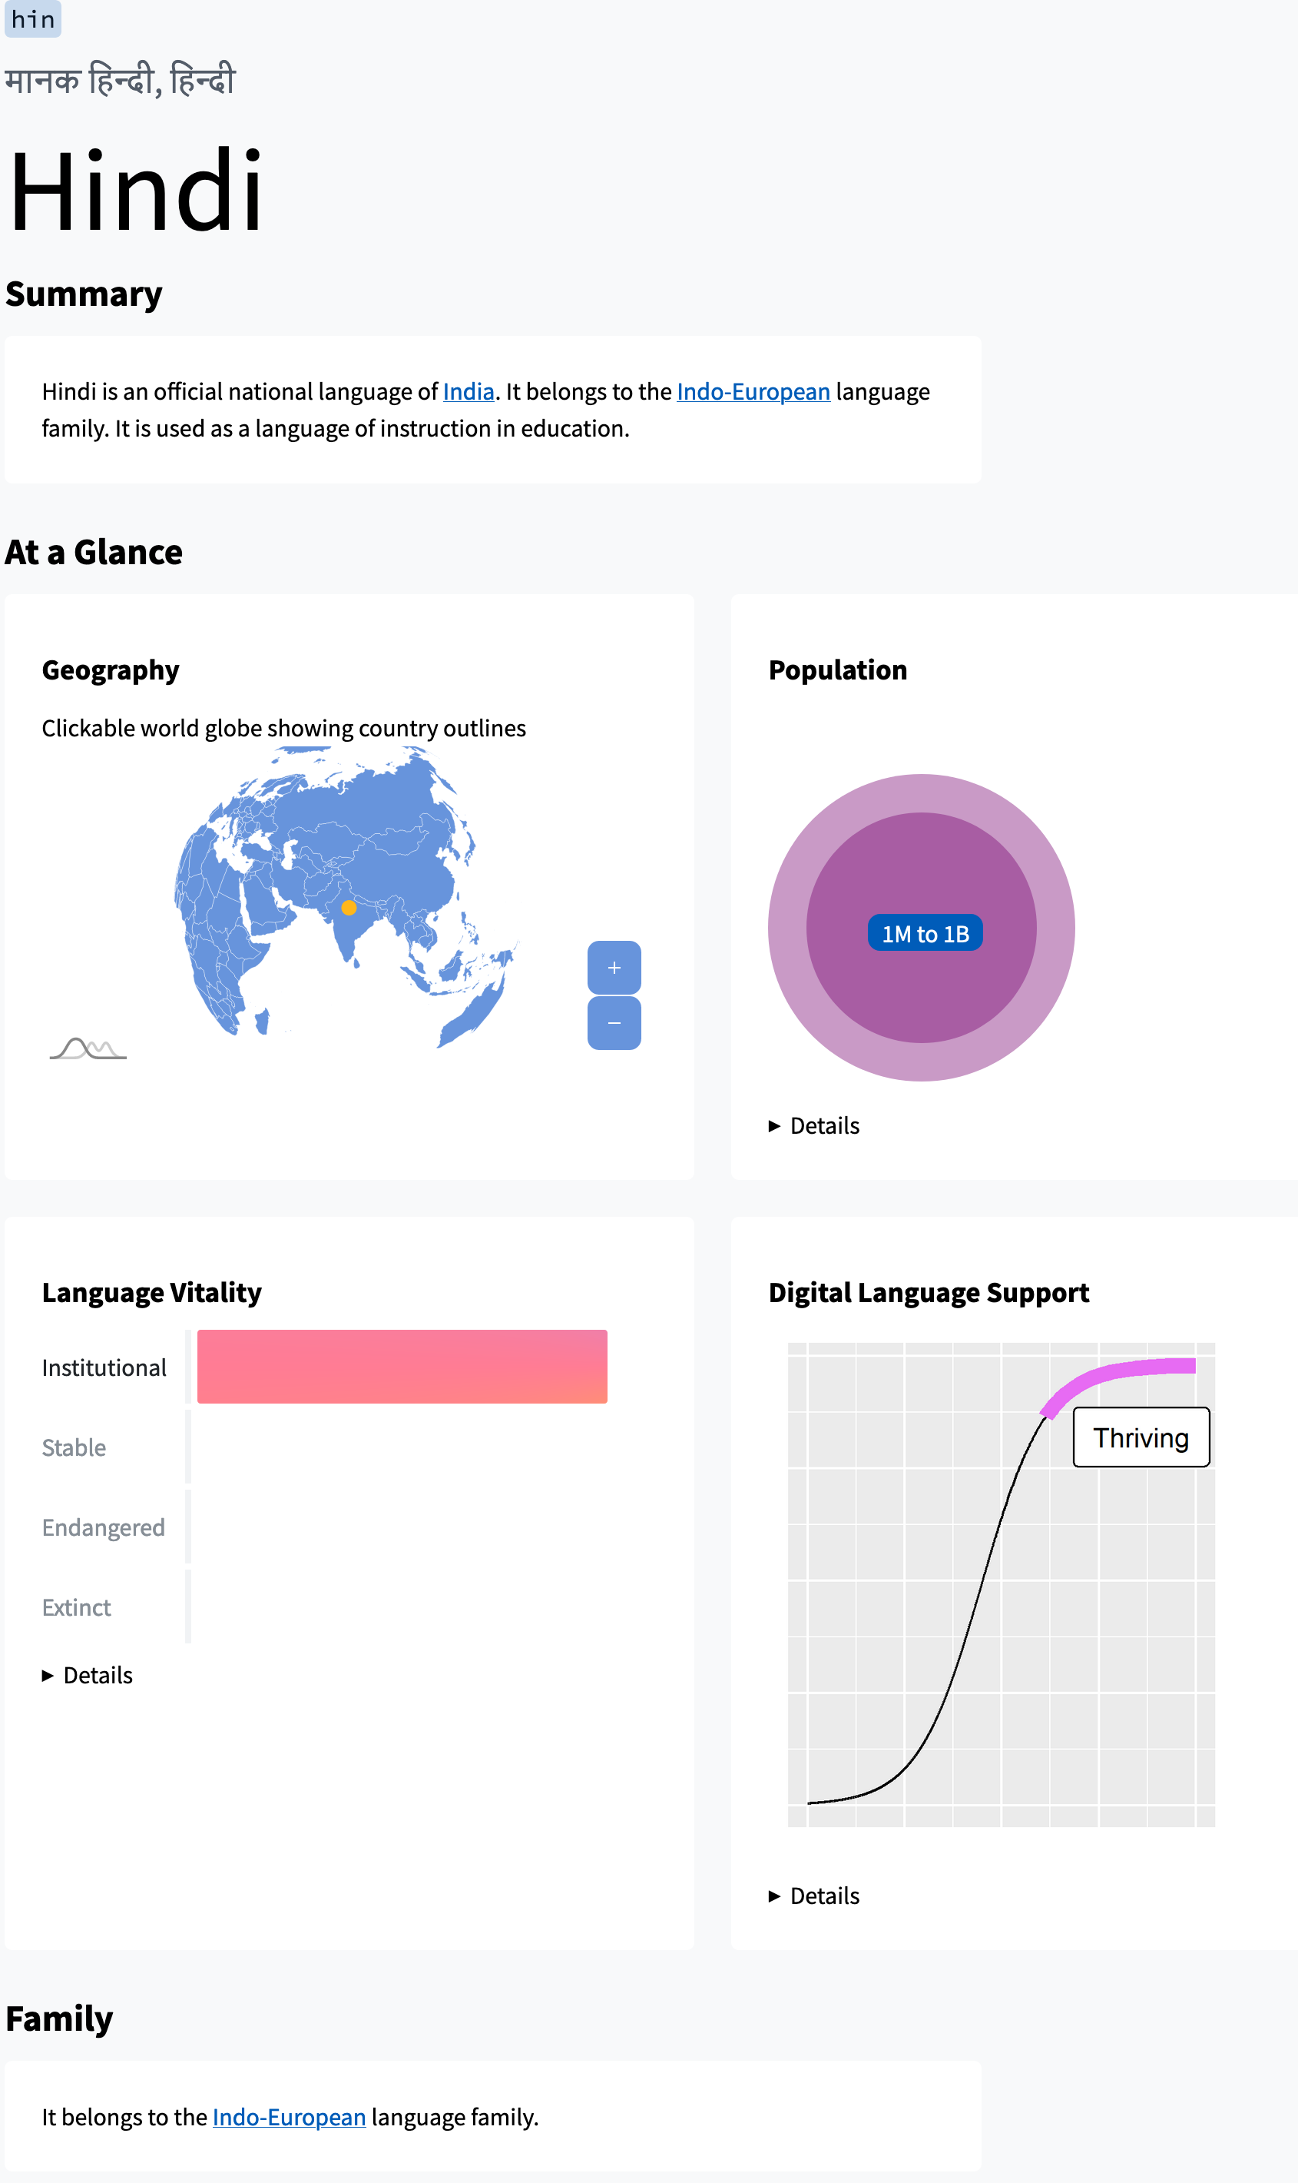

Slide 12
Και η λυση του κουιζ…
1. Αλβανικά
2. Αραβικά
3. βουλγάρικα
4. γεωργιανά
5. ρώσικα
6. κινέζικα
7. αλβανικά
8. σουηδικά
9. φαρσί
10. ρουμάνικα

Slide 13
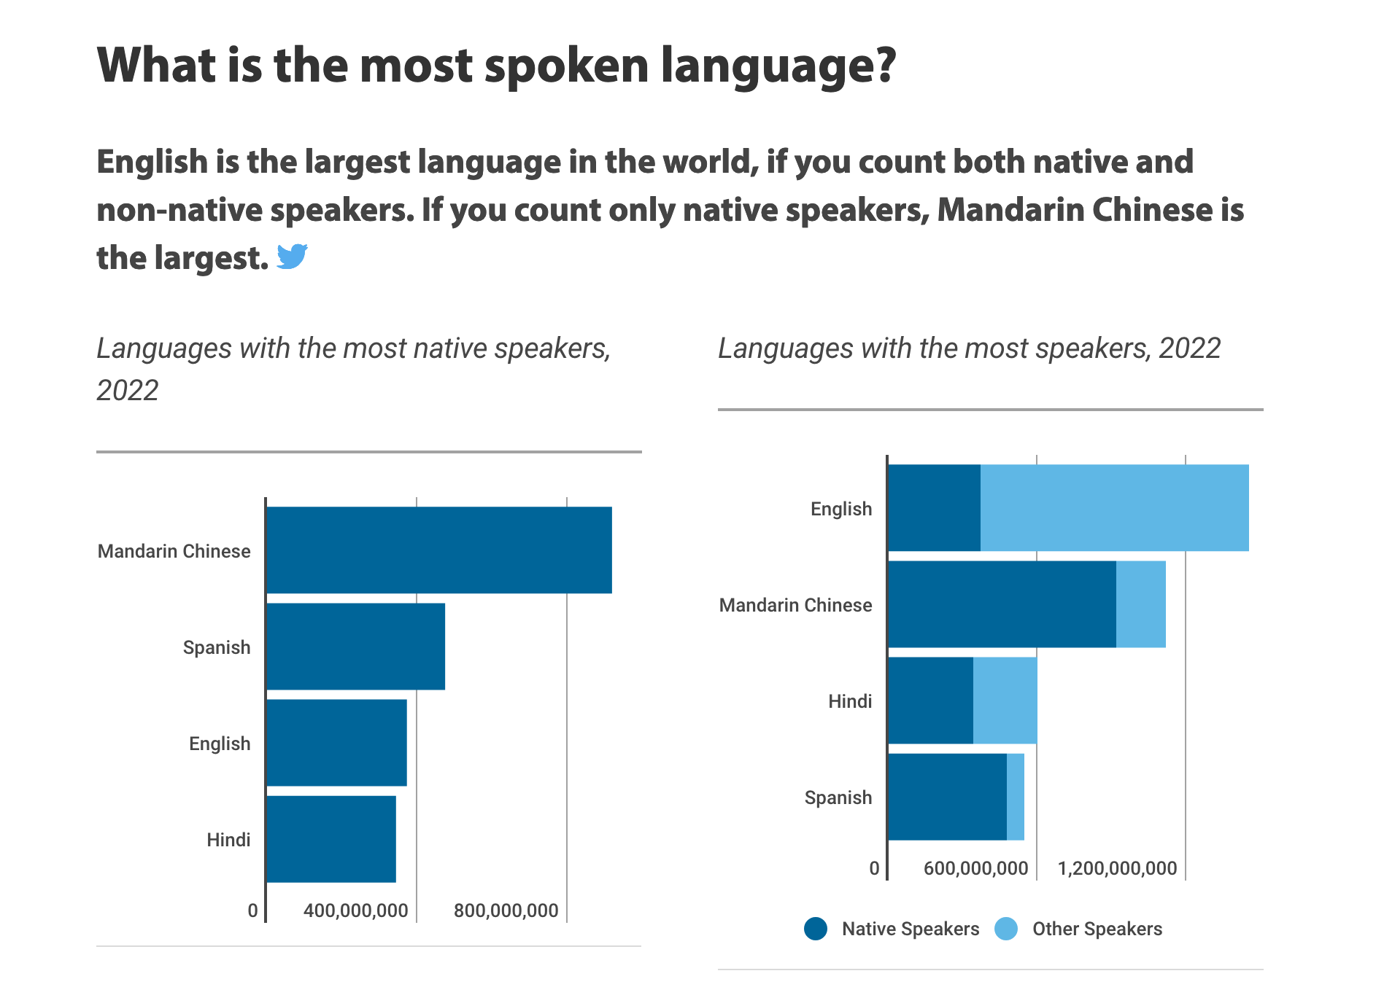
23 περισσότερο ομιλούμενες γλώσσες
ως ΜΗΤΡΙΚΕΣ για περισσότερους από
4.1 δις ομιλητές
Με τουλάχιστον 50.000.000 ομιλητές ως Γ1

Slide 14
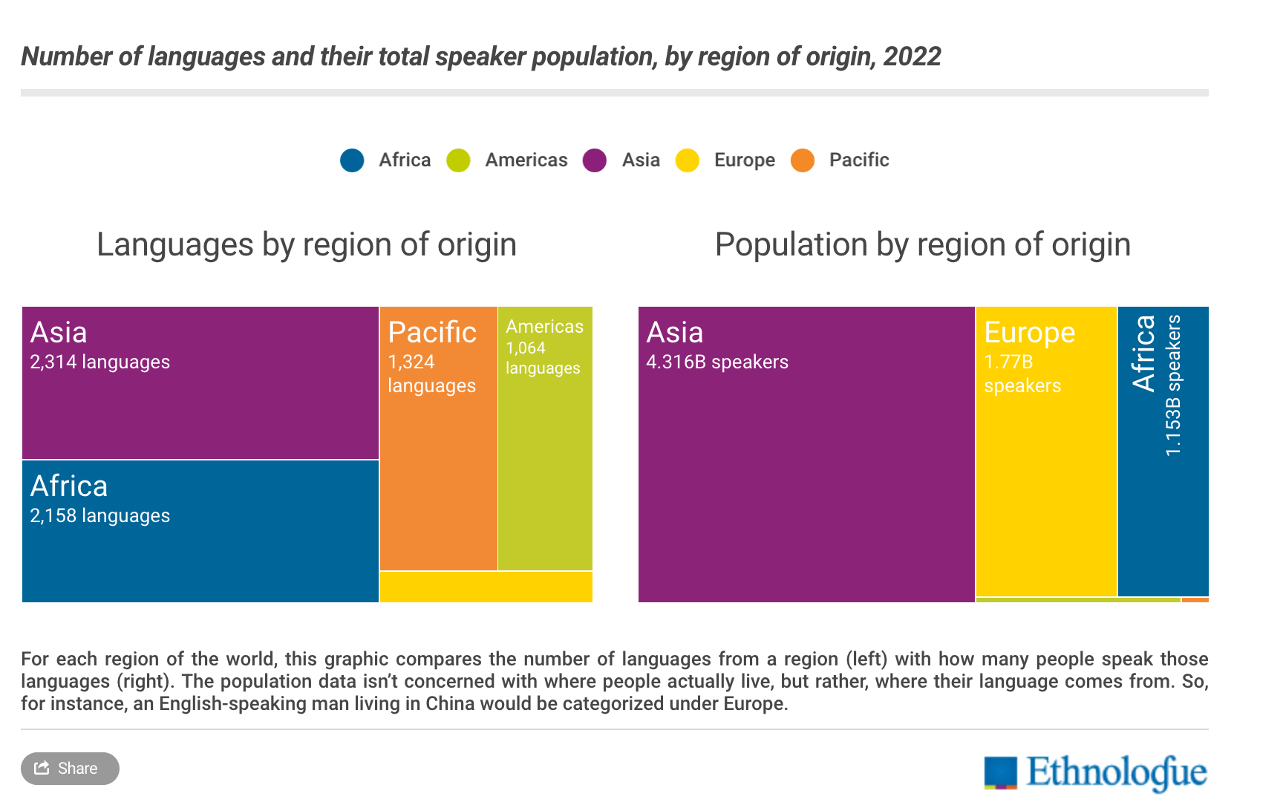
Ευρώπη
5η θέση με 291 γλώσσες
Η απόλυτη αντιστροφή της σχέσης όταν περνάμε στην πλευρά των ομιλητών: Η Ωκεανία με τις 1324 γλώσσες, συγκεντρώνει μετά βίας 7 εκατομμύρια ομιλητές…

Slide 15
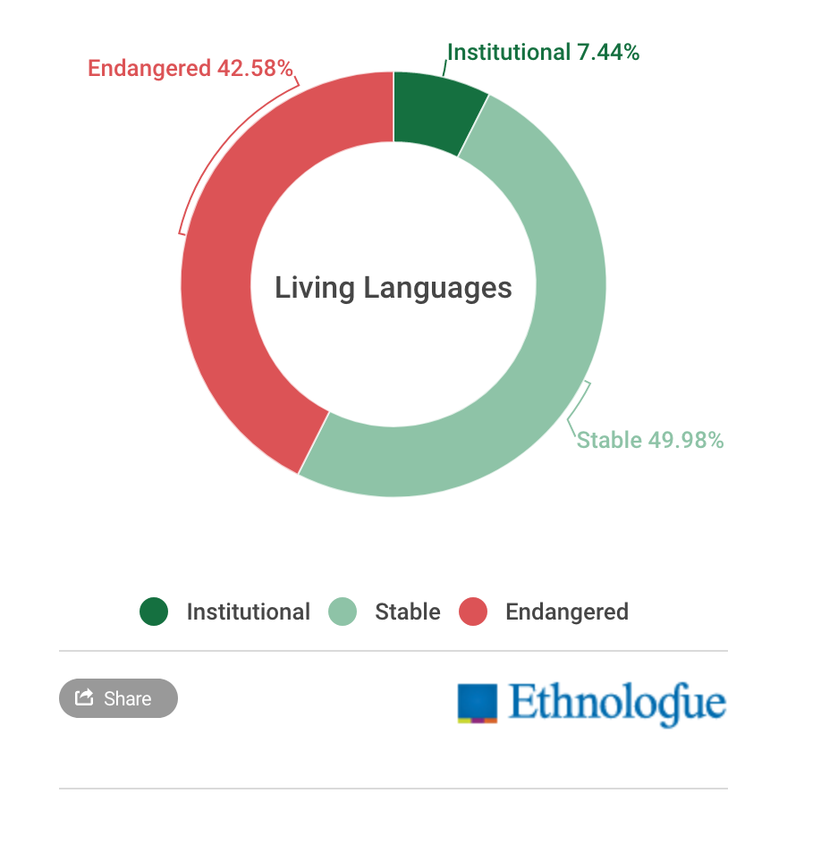
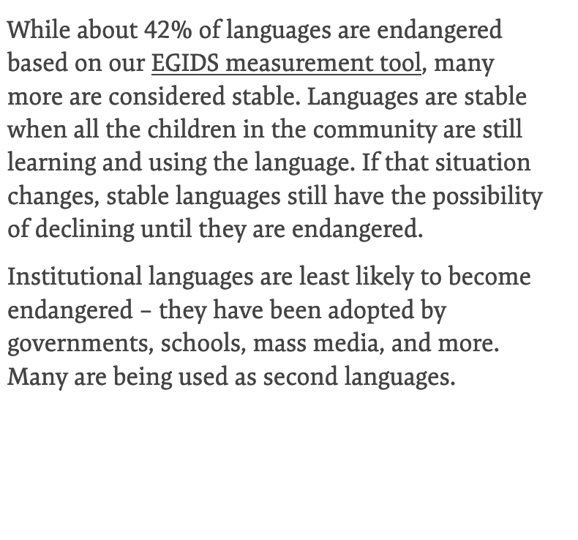

Slide 16
ενδιαφέροντα στοιχεία σχετικά με τα κράτη και τις γλώσσες
Εάν όλες οι γλώσσες ήταν ίσες σε μέγεθος, κάθε μία θα είχε περίπου 860.000 ομιλητές. Ωστόσο, το μέσο μέγεθος μιας γλώσσας είναι μόνο περίπου 7.500 ομιλητές.
Μόνο 389 (σχεδόν 6%) από τις γλώσσες του κόσμου έχουν τουλάχιστον ένα εκατομμύριο ομιλητές και αντιπροσωπεύουν το 94% του παγκόσμιου πληθυσμού.
Το υπόλοιπο 94% των γλωσσών μιλιέται μόνο από το 6% των κατοίκων του πλανήτη.
Στην Παπούα Νέα Γουινέα μιλιέται το 13,2% των γλωσσών του κόσμου, αλλά ο πληθυσμός της χώρας είναι το 0,1% του παγκόσμιου πληθυσμού και η έκταση της χώρας είναι το 0,4% της παγκόσμιας έκτασης.
Η συνολική αναλογία των γλωσσών προς ανθρώπους είναι μόνο 1 έως 5.000 περίπου.

Slide 17
ενδιαφέροντα στοιχεία σχετικά με τα κράτη και τις γλώσσες
Συνήθως οι ισχυρότερες ομάδες είναι σε θέση να επιβάλουν τη γλώσσα τους στις λιγότερο ισχυρές ομάδες.
Αν και τα περισσότερα εθνικά κράτη ενσωματώνουν μια σειρά ομάδων με διαφορετικές γλώσσες, συνήθως αναγνωρίζεται μόνο μία ή λίγες γλώσσες για χρήση στο εκπαιδευτικό σύστημα και σε άλλους κοινωνικούς φορείς/θεσμούς.
Η γλώσσα (οι γλώσσες) της εκπαίδευσης καθορίζεται από τις πολιτικές των κυβερνήσεων, οι οποίες ευνοούν την κυρίαρχη κρατική γλώσσα.
Λιγότερο από το 4% των γλωσσών του κόσμου έχουν οποιοδήποτε είδος επίσημου καθεστώτος στις χώρες όπου ομιλούνται.
Π.χ. η αγγλική γλώσσα είναι η κυρίαρχη de facto ή επίσημη γλώσσα σε περισσότερες από 98 χώρες. Η γαλλική σε 54.
Λιγότερο από το 10% των γλωσσών του κόσμου χρησιμοποιούνται στην εκπαίδευση.
Οι περισσότερες γλώσσες δεν αναγνωρίζονται επισήμως (τοπική κοινότητα, οικιακές λειτουργίες, πολύ μικρές ομάδες ανθρώπων)

Slide 18
Ορισμοί…..

Slide 19
Πρώτη – Δεύτερη / Πρόσθετη γλώσσα
Δώστε έναν ορισμό της Πρώτης Γλώσσας
Δώστε έναν ορισμό της Δεύτερης/ Πρόσθετης Γλώσσας

Slide 20
Πρώτη/μητρική γλώσσα
Πρώτη γλώσσα εννοείται η γλώσσα που το άτομο κατέκτησε στα πρώτα χρόνια της ζωής του μέσω της επαφής του με το άμεσο περιβάλλον στο οποίο ανατρέφεται και πλέον έχει αντικαταστήσει τον όρο «μητρική γλώσσα ». Αυτό μεταξύ άλλων, οφείλεται και στο γεγονός ότι σε πολλές περιπτώσεις άλλη είναι η γλώσσα της μητέρας ενός παιδιού και άλλη η γλώσσα που κατέχει το ίδιο το παιδί. Σε ορισμένες περιπτώσεις είναι δύο οι πρώτες γλώσσες που κατακτά ένα παιδί κατά την πρώτη παιδική του ηλικία που είτε παρουσιάζουν την ίδια δύναμη είτε όχι

Slide 21
Πώς ορίζεται η μητρική γλώσσα; (Skutnabb-Kangas 1984:18)
ΚΡΙΤΗΡΙΟ | ΟΡΙΣΜΟΣ Γ1 είναι
1. Χρόνος/ Προέλευση | Η γλώσσα που κατακτά κάποιος πρώτη με φυσικό και αβίαστο τρόπο
2. Ταύτιση Α. εσωτερική Β. εξωτερική | Η γλώσσα με την οποία ο ίδιος ο ομιλητής ταυτίζεται ως φυσικός ομιλητής της Η γλώσσα της οποία φυσικό ομιλητή τον θεωρούν οι άλλοι
3. Ικανότητα | Η γλώσσα που κάποιος ξέρει καλύτερα
4. Λειτουργία | Η γλώσσα που κάποιος χρησιμοποιεί περισσότερο
5. Αυτοματοποίηση | Η γλώσσα στην οποία ονειρευόμαστε, σκεφτόμαστε, κάνουμε μαθηματικούς υπολογισμούς

Slide 22
Ξένη/δεύτερη γλώσσα
Μια ξένη γλώσσα είναι οποιαδήποτε γλώσσα διδάσκεται στο σχολείο εντός του αναλυτικού προγράμματος, αλλά στερείται ευκαιριών και δυνατοτήτων για επικοινωνιακή χρήση εκτός του σχολικού περιβάλλοντος.
Η δεύτερη γλώσσα αναφέρεται (α) στον γλωσσικό κώδικα που χρησιμοποιείται για εκπαιδευτικές, διοικητικές, επαγγελματικές κι άλλες εξειδικευμένες λειτουργίες, (β) οποιαδήποτε γλώσσα κατακτά κάποιος μετά το πέρας της κατάκτησης της πρώτης του γλώσσας

Slide 23
Δεύτερη γλώσσα (πρόσθετη γλώσσα)
Οποιαδήποτε γλώσσα κατακτά ή μαθαίνει ένα άτομο πέρα από τη μητρική του (α) άσχετα από το είδος του περιβάλλοντος εκμάθησης και (β) άσχετα από τον αριθμό άλλων μη μητρικών γλωσσών που ενδεχομένως κατέχει.
Η διάκρισή της από την ‘ξένη’ γλώσσα είναι στη βάση της γεωγραφική.

Slide 24
Διγλωσσία
Bloomfield (1933, σελ. 6): «ο έλεγχος δύο γλωσσών στο επίπεδο του φυσικού ομιλητή» (“native–like control of two languages”)
Haugen (1953, σελ. 7): Δίγλωσσος είναι αυτός που είναι ικανός να σχηματίσει εκφωνήματα με νόημα σε μια άλλη γλώσσα ("complete and meaningful utterances in other languages."
Mackey (1962, σελ. 52): Η ικανότητα να χειρίζεται κανείς περισσότερες της μιας γλώσσες (“the ability to use more than one language”)
MacΝamara (1967): «Θα χρησιμοποιήσω τον όρο δίγλωσσοι για άτομα που κατέχουν τουλάχιστον μία από τις γλωσσικές δεξιότητες έστω και σε ελάχιστο βαθμό στη δεύτερη γλώσσα τους. […] Αυτό σημαίνει ότι θεωρούμε ότι η διγλωσσία είναι ένα συνεχές, ή μάλλον μια ολόκληρη σειρά από συνεχή, που ποικίλλουν μεταξύ των ατόμων όσον αφορά μια ποικιλία διαστάσεων».
Weinreich (1953, σελ. 1): η πρακτική της χρήσης δύο γλωσσών εναλλάξ (“the practice of alternately using two languages”)
Grosjean (2010, σελ. 4): Δίγλωσσα είναι τα άτομα που χρειάζονται και χρησιμοποιούν δύο ή περισσότερες γλώσσες ή διαλέκτους στην καθημερινότητά τους (‘those people who need and use two or more languages (or dialects) in their everyday lives’).

Slide 25
Διαστάσεις της διγλωσσίας (1/2) (Baker, 2017)
Ικανότητα (ability): Ορισμένοι δίγλωσσοι έχουν παραγωγική ικανότητα σε όλες τις γλώσσες τους (μιλούν και γράφουν), ενώ άλλοι διαθέτουν κυρίως προσληπτικές δεξιότητες (ακούν και διαβάζουν). Ορισμένοι είναι αναδυόμενοι δίγλωσσοι (δλδ. στα πρώιμα στάδια ανάπτυξης της γλώσσας).
Χρήση: Τα πεδία χρήσης κάθε γλώσσας διαφέρουν (π.χ. σχολείο, σπίτι, τηλεόραση, διαδίκτυο).
Ισορροπία: Σπάνια δίγλωσσοι έχουν την ίδια ικανότητα στις γλώσσες τους. Συχνά μία γλώσσα είναι κυρίαρχη.
Ηλικία: Ταυτόχρονη διγλωσσία – Διαδοχική διγλωσσία (πρώιμη και όψιμη)
Ανάπτυξη: Αρχόμενη διγλωσσία (μία γλώσσα καλά αναπτυγμένη και μία άλλη στα πρώιμα στάδια κατάκτησης). Ανιούσα διγλωσσία (η δεύτερη γλώσσα αναπτύσσεται). Κατιούσα διγλωσσία (μια γλώσσα συρρικνώνεται).
Πολιτισμός: Οι δίγλωσσοι συνήθως είναι και διπολιτισμικοί (bicultural). Ωστόσο, είναι δυνατόν να είναι κανείς δίγλωσσος αλλά μονοπολιτισμικός (monocultural). Η διαδικασία επιπολιτισμού (acculturation) συχνά λαμβάνει χώρα ταυτόχρονα με την εκμάθηση της γλώσσας (π.χ. στην περίπτωση μεταναστών): γνώση για τον γλωσσικό πολιτισμό, πολιτισμικά αποδεκτή συμπεριφορά, επίγνωση και ενσυναίσθηση, αυτοπεποίθηση στην έκφραση της διπολιτισμικής ταυτότητας.

Slide 26
Διαστάσεις της διγλωσσίας (2/2) (Baker, 2017)
Περιβάλλοντα (contexts):
Δίγλωσσοι που ζουν σε δίγλωσσες/ πολύγλωσσες κοινότητες χρησιμοποιούν περισσότερες από μία γλώσσες σε καθημερινή βάση. Άλλοι ζουν σε μονόγλωσσες κοινότητες και έρχονται σε επαφή με μέλη άλλων γλωσσικών κοινοτήτων στις διακοπές, μέσω email, στα social media.
Ορισμένα περιβάλλοντα είναι αφαιρετικά (δηλ. η πολιτική της χώρας ενισχύει την αντικατάσταση των μειονοτικών γλωσσών από την πλειονοτική γλώσσα), ενώ άλλα είναι προσθετικά (το άτομο μαθαίνει μια δεύτερη γλώσσα χωρίς κόστος για την πρώτη γλώσσα, όπως στη διγλωσσία της ελίτ (élite bilingualism)).
Επιλογή:
«εκούσια/κατ'επιλογήν διγλωσσία» – το άτομο επιλέγει να μάθει μια γλώσσα, π.χ. σε περιβάλλον τάξης (καθοδηγούμενη εκμάθηση)
Διγλωσσία λόγω συνθηκών – τα άτομα μαθαίνουν μια γλώσσα για να ανταποκριθούν σε επαγγελματικές, εκπαιδευτικές, πολιτικές ανάγκες, π.χ. μετανάστες
Η διαφοροποίηση είναι σημαντική γιατί επιτρέπει τον εντοπισμό διαφορών στο κύρος και το status των γλωσσών και στην εξουσία.

Slide 27
Προσθετική – Αφαιρετική διγλωσσία
Προσθετική διγλωσσία:
το άτομο μαθαίνει μια δεύτερη γλώσσα, ενώ συγχρόνως διατηρεί και αναπτύσσει την πρώτη του γλώσσα
Αφαιρετική διγλωσσία: το άτομο μαθαίνει μια δεύτερη γλώσσα σε περιβάλλον που ασκούνται πιέσεις προκειμένου να αντικατασταθεί ή να υποβαθμιστεί η πρώτη του γλώσσα.

Slide 28
Τα δικα σας πορτρετα οι δικεσ σας γλωσσες, πρωτεσ δευτερεσ…

Slide 29
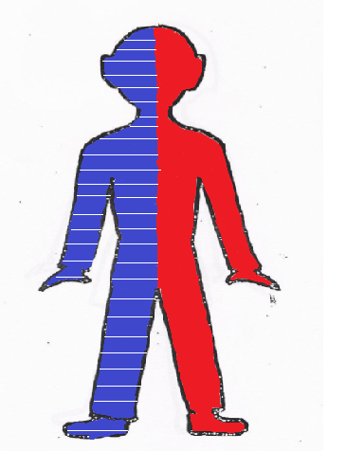
Το μπλε χρώμα συμβολίζει την μητρική μου γλώσσα τα ελληνικά, την γλώσσα της πατρίδας μου και σαν χρώμα συμβολίζει την ελληνική σημαία . Το κόκκινο χρώμα συμβολίζει την αγγλική γλώσσα, επέλεξα να μάθω αγγλικά αρχικά γιατί είναι ένα μάθημα που το διδασκόμαστε στα σχολεία από πολύ μικρές τάξεις,

Slide 31
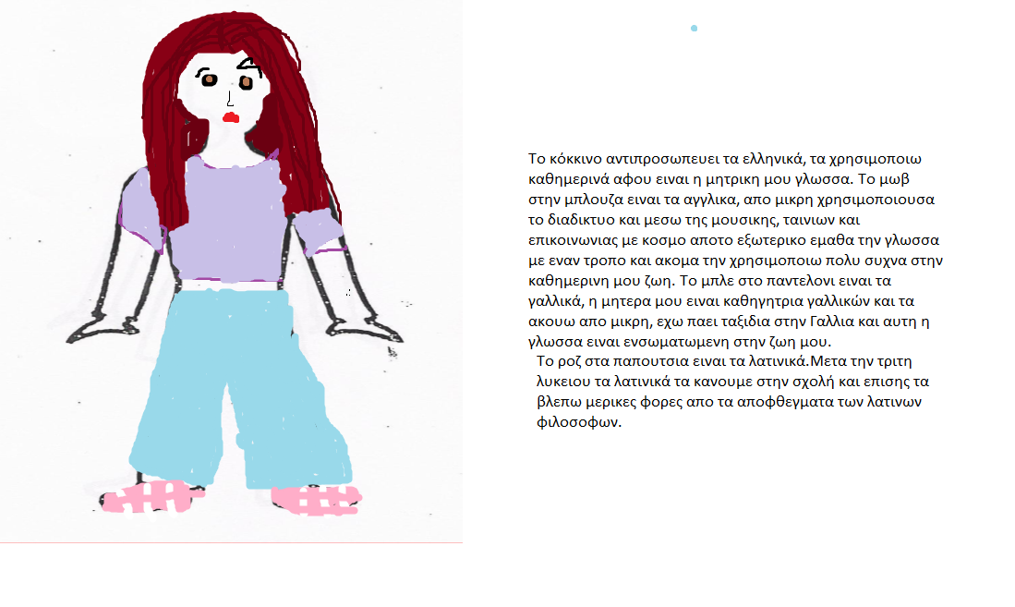

Slide 32
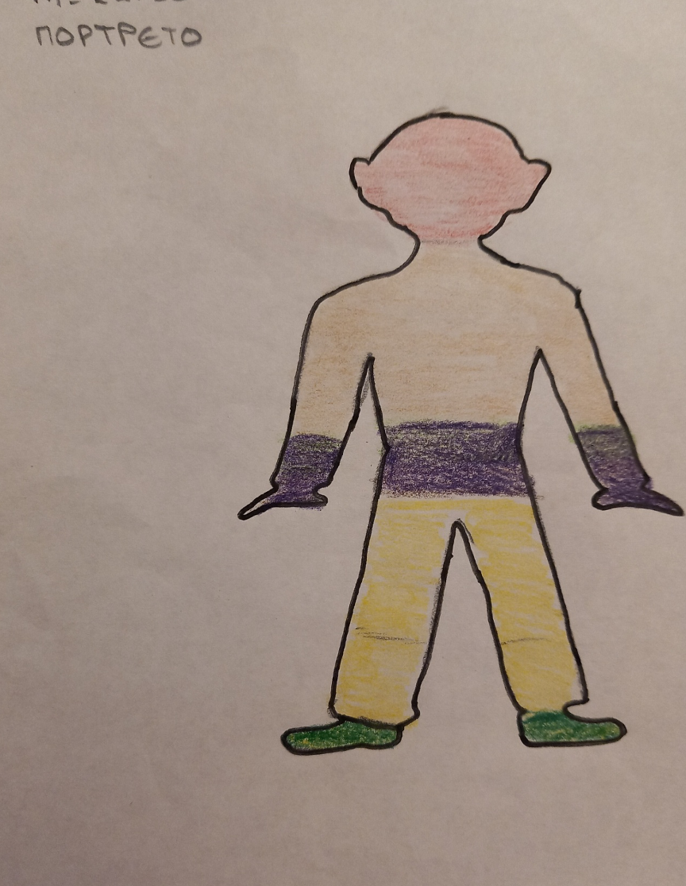
Αρχικά, πρώτη έρχεται η μητρική μου γλώσσα η ελληνική (κίτρινο χρώμα), την οποία χρησιμοποιώ καθημερινά τόσο με την οικογένεια όσο και με την πλειοψηφία των ατόμων που συνομιλώ κάθε μέρα. Την γνωρίζω από νεαρή ηλικία τόσο μέσα από την οικογένεια αλλά και μέσα από το σχολείο. Έπειτα, έρχεται η αγγλική γλώσσα (καφέ χρώμα) την οποία μαθαίνω από το δημοτικό στο σχολείο και άρχισε να μου αρέσει πολύ παραπάνω από το Γυμνάσιο. Την χρησιμοποιώ άμεσα όταν συνομιλώ με φίλους και συγγενείς από το εξωτερικό και επέλεξα να προχωρήσω σε εξετάσεις για ένα δίπλωμα αγγλικών καθώς είναι μια παγκόσμια γλώσσα που μιλούν άνθρωποι από όλο τον κόσμο και θα με βοηθήσει και επαγγελματικά. Παράλληλα με τα αγγλικά έμαθα και γαλλικά (μωβ χρώμα) στο γυμνάσιο και έχω ένα δίπλωμα. Μου αρέσει πολύ σαν γλώσσα αλλά δεν μπόρεσα να την συνεχίσω περεταίρω μέχρι στιγμής . Μετά είναι μία γλώσσα που μου τράβηξε τον ενδιαφέρον μέσω της μουσικής και των ταινιών/ σειρών, τα κορεάτικα (κόκκινο χρώμα). Δεν έχω προχωρήσει σε εντατικά μαθήματα αλλά μαθαίνω λέξεις, φράσεις και προτάσεις ακουστικά. Θα ήθελα να έχω την ευκαιρία να ταξιδέψω στην Νότια Κορέα μία μέρα και ίσως να μείνω για λίγο καιρό και κάνω φίλους εκεί. Απλά δεν γνωρίζουν να μιλούν όλοι αγγλικά και η συνεννόηση ίσως είναι λίγο δύσκολη αν δεν γνωρίζω τα βασικά στα κορεάτικα. Τέλος, παρότι πολλού θεωρούν τα αρχαία και τα λατινικά (πράσινο χρώμα) νεκρές γλώσσες θεωρώ πως δεν ισχύει κάτι τέτοιο. Τα λατινικά αποτελούν βάση για πολλές άλλες γλώσσες (αγγλικά, ιταλικά κ.ά.) και τα αρχαία αποτελούν τον πρόγονο των νέων ελληνικών. Μπορεί να μην χρησιμοποιούνται στην καθημερινότητα πλέον όμως είναι χρήσιμες γνώσεις που λειτουργούν σας υπόβαθρο.

Slide 34
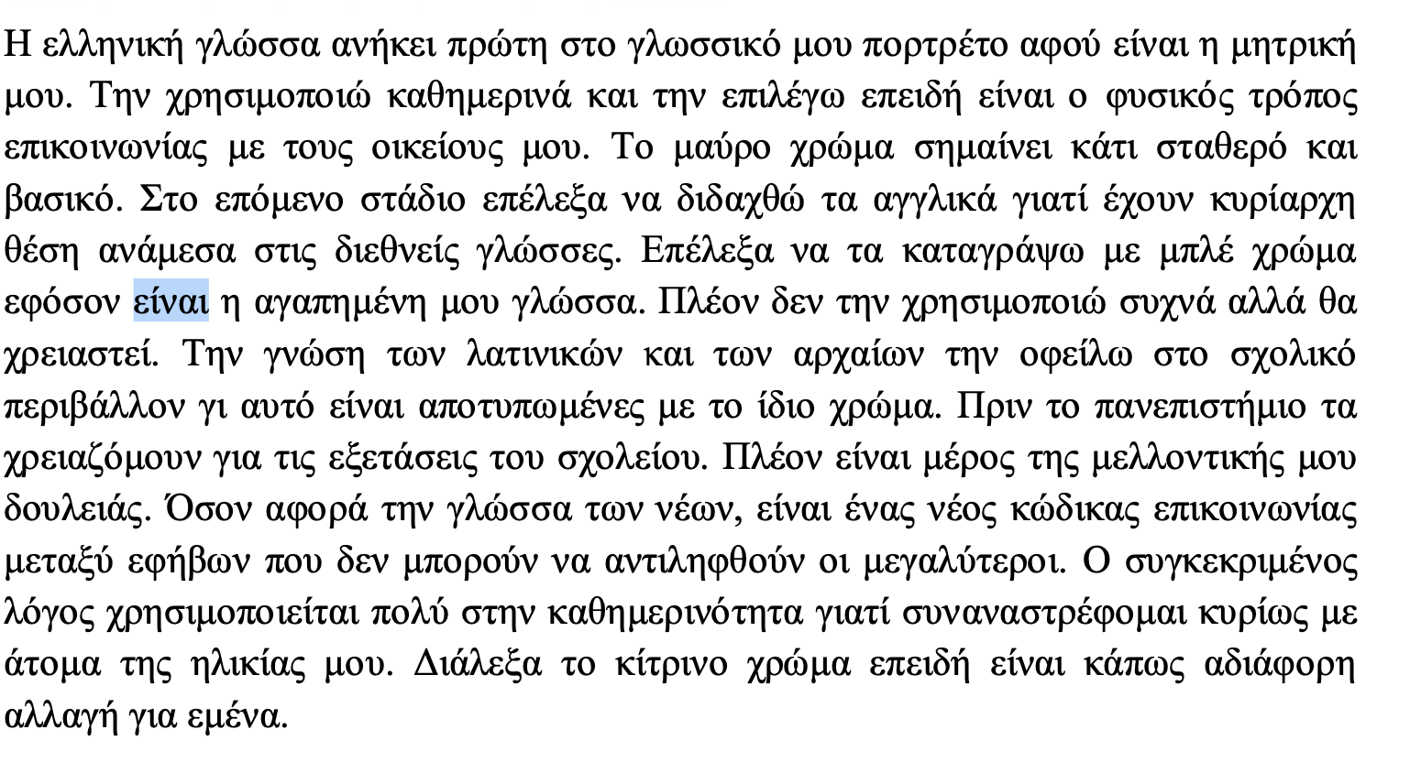
Και η γλώσσα των νέων…
Και η γλώσσα των νέων…

Slide 35
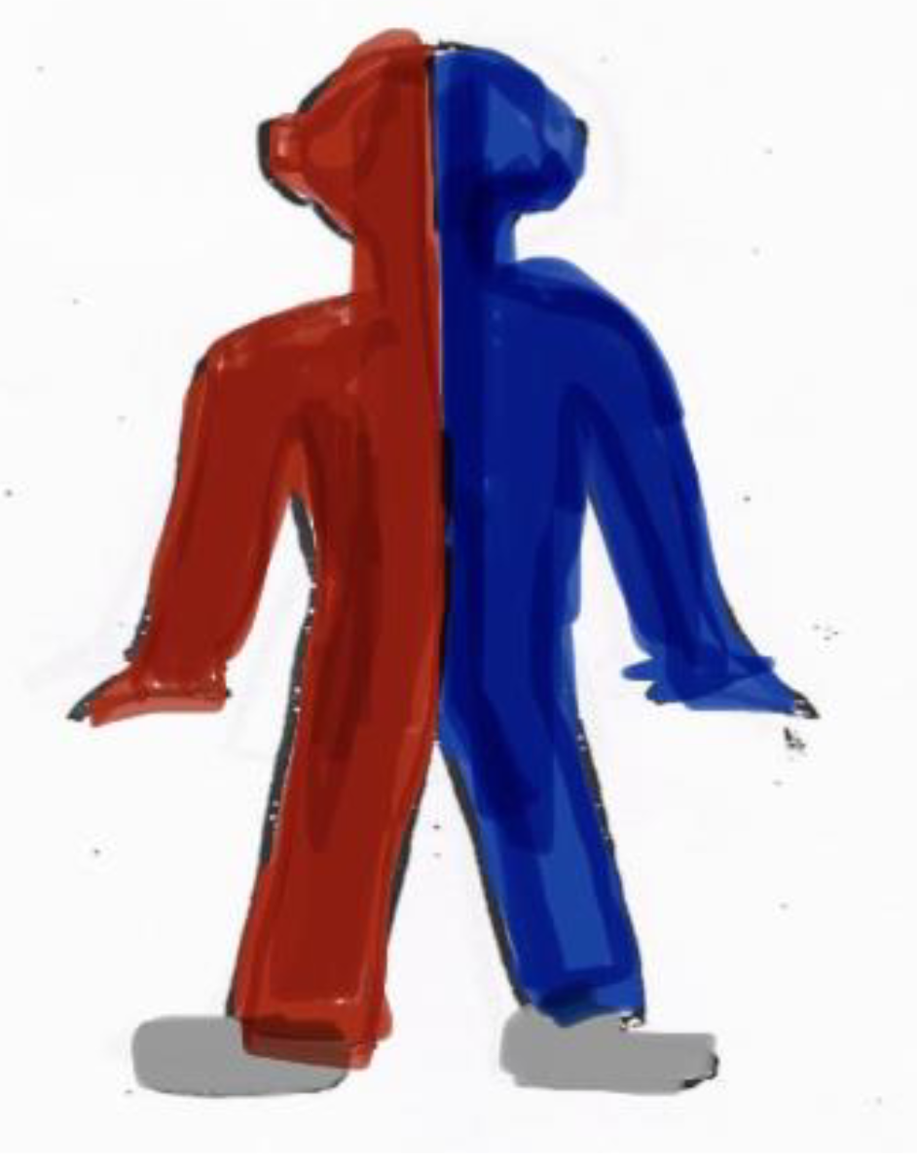
Εχετε και εσεισ σειρεσ…

Slide 36
Γαλλική
Σουηδικά
Ισπανικά
Αγγλικά
Γαλλικά
Ελληνικά
Οι κύριες γλώσσες που συναντώ στην ζωή μου είναι πέντε . Η ελληνική , η αγγλική , η γαλλική ,η ισπανική και η σουηδική γλώσσα .Τις έχω τοποθετήσει σύμφωνα με την συχνότητα χρήσης , την ευχέρεια ομιλίας και το επίπεδο γνώσης της καθεμιάς .Από την στιγμή που γεννήθηκα στην Ελλάδα , η γλώσσα που γνωρίζω καλύτερα από όλες τις υπόλοιπες είναι η ελληνική . Έπειτα , έμαθα την αγγλική με παρότρυνση των γονέων μου και του σχολικού μου περιβάλλοντος αλλά και την γαλλική επειδή από μικρή λάτρευα την Γαλλία . Η ιστορία με τα ισπανικά είναι λίγο αστεία , καθώς βλέπω αρκετές ισπανικές σειρές . Τέλος , δεν γνωρίζω σουηδικά όμως τα ξαδέλφια μου ζουν στην Σουηδία και μπορώ να τα καταλάβω όταν μιλούν μεταξύ τους .

Slide 37
Οι πολλές γλώσσες των οικογενειών σας…

Slide 38
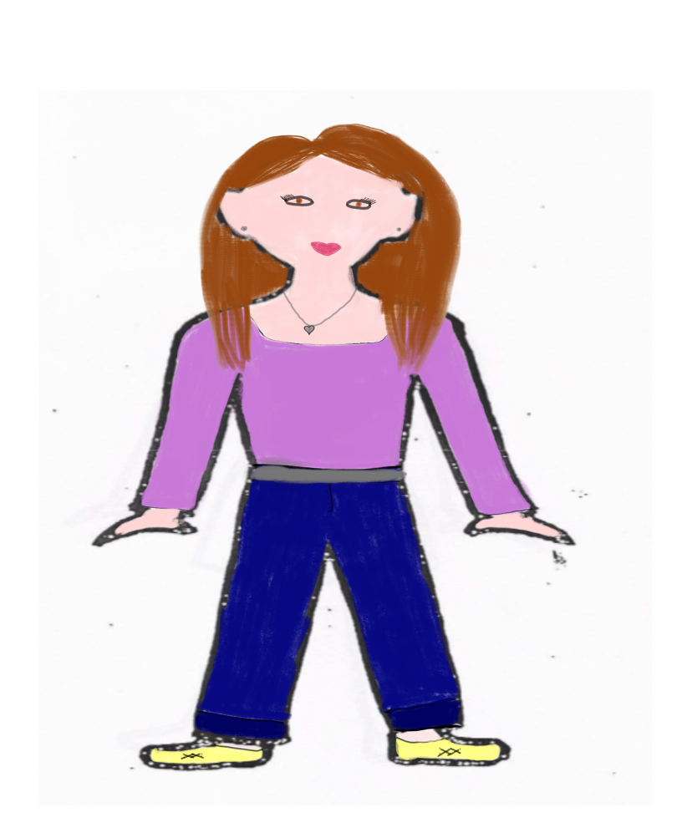
με μπλε (από μέση και κάτω) αποτυπώνεται η μητρική μου γλώσσα, τα ελληνικά. Έπειτα το λιλά χρώμα στον κορμό συμβολίζει τα αγγλικά, τα οποία ξεκίνησα να μαθαίνω σε αρκετά μικρή ηλικία κυρίως λόγω της δουλειάς της μαμάς μου, που είναι καθηγήτρια αγγλικών αλλά και επειδή έχω πολλούς συγγενείς στην Αυστραλία. Με απαλό κίτρινο στα παπούτσια αντικατοπτρίζεται η μέτρια γνώση γερμανικών μου, την οποία ξεκίνησα στο σχολείο ως β ξένη γλώσσα, μια συνειδητή επιλογή επειδή έχω και στη Γερμανία συγγενείς. Τέλος, το γκρί χρώμα στα σκουλαρίκια, το κολιέ και τη ζώνη υποδηλώνει τη μικρή επαφή μου με την τουρκική γλώσσα, καθώς κάποιες φορές ακούω τον παππού μου να μιλάει τουρκικά επειδή κατάγεται από τη Τένεδο, χωρίς όμως να καταλαβαίνω!

Slide 39
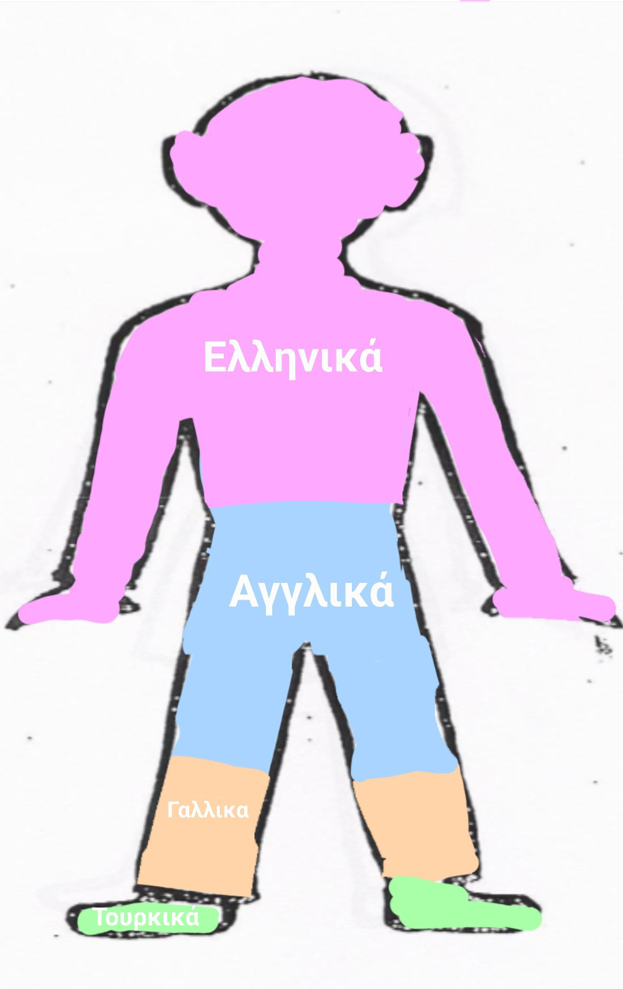
Επέλεξα τα ελληνικά ως την γλώσσα που θα μπει πρώτη και θα καλύψει το μεγαλύτερο πλαίσιο διότι γεννήθηκα στην Ελλάδα από Έλληνες γονείς και αυτή την γλώσσα έμαθα να μιλώ πρώτα από την ημέρα που γεννήθηκα. Σαν δεύτερη γλώσσα επέλεξα τα αγγλικά καθώς από μικρή ηλικία στο δημοτικό όπως και τα περισσότερα παιδιά ήταν η δεύτερη γλώσσα που επέλεξα να μάθω κάνοντας και εξωσχολικά μάθημα. Τα αγγλικά κάλυψαν μεγάλο πλαίσιο καθώς πλέον θεωρώ πως μπορώ να μιλάω και να κατανοώ πολύ καλά. Τα γαλλικά σε μικρότερο πλαίσιο καθώς για σχεδόν πέντε χρόνια είχα την δυνατότητα να φα μελετήσω και διότι αρκετοί συγγενείς μου ζουν στην Ελβετία και μιλούν γαλλικά. Δεν καλύπτουν μεγάλο πλαίσιο όμως επειδή θεωρώ πως υπάρχει ακόμα περιθώριο εξέλιξης. Τέλος έβαλα τουρκικά καθώς ο παππούς μου ήταν πρόσφυγας από την μικρά Ασία και και πολλές φορές χρησιμοποιούσε εκφράσεις και λέξεις από την συγκεκριμένη γλώσσα στην καθημερινότητα του, επομένως είχα την δυνατότητα να έρθω σε επαφή και με αυτή την γλώσσα.

Slide 40
Οι Διγλωσσίεσ σας

Slide 41
διγλωσσία

Slide 42
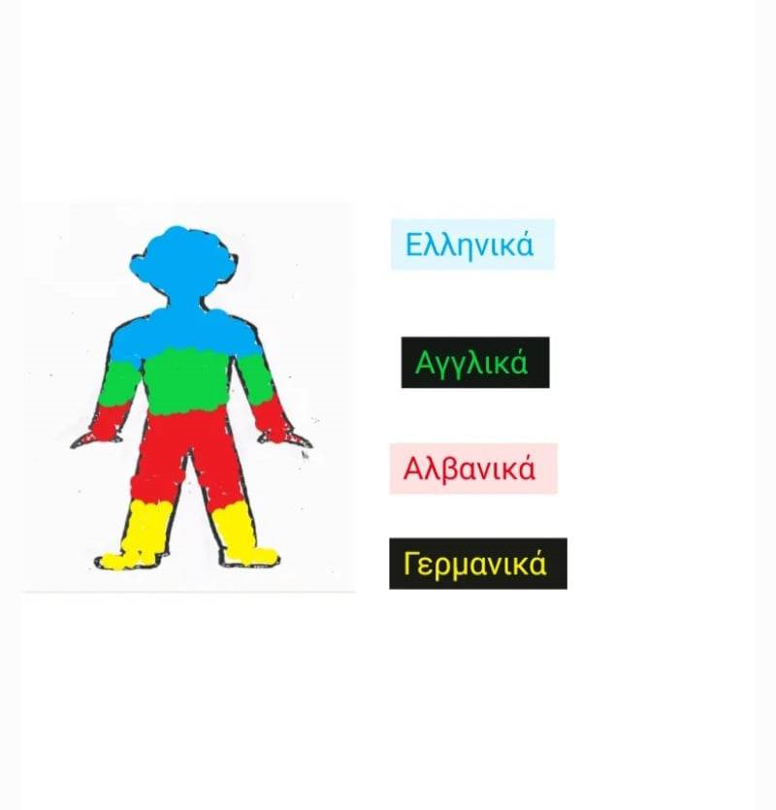
Αρχικά την ελληνική γλώσσα την έμαθα στο σχολείο και από τους ανθρώπους γύρω μου και δυσκολεύτηκα αρκετά όπως και για τα αγγλικά , ενώ τα αλβανικά δεν τα έχω διδαχτεί αλλά καταλαβαίνω γιατί είναι η γλώσσα των γονιών μου αλλά δεν είναι όλα αυτονόητα όπως είναι στα ελληνικά. Αυτό βέβαια με προβληματίζει ποια είναι η μητρική μου γλώσσα;. Επίσης έχω αρχίσει να μαθαίνω γερμανικά.
Ποια είναι η μητρική;

Slide 43
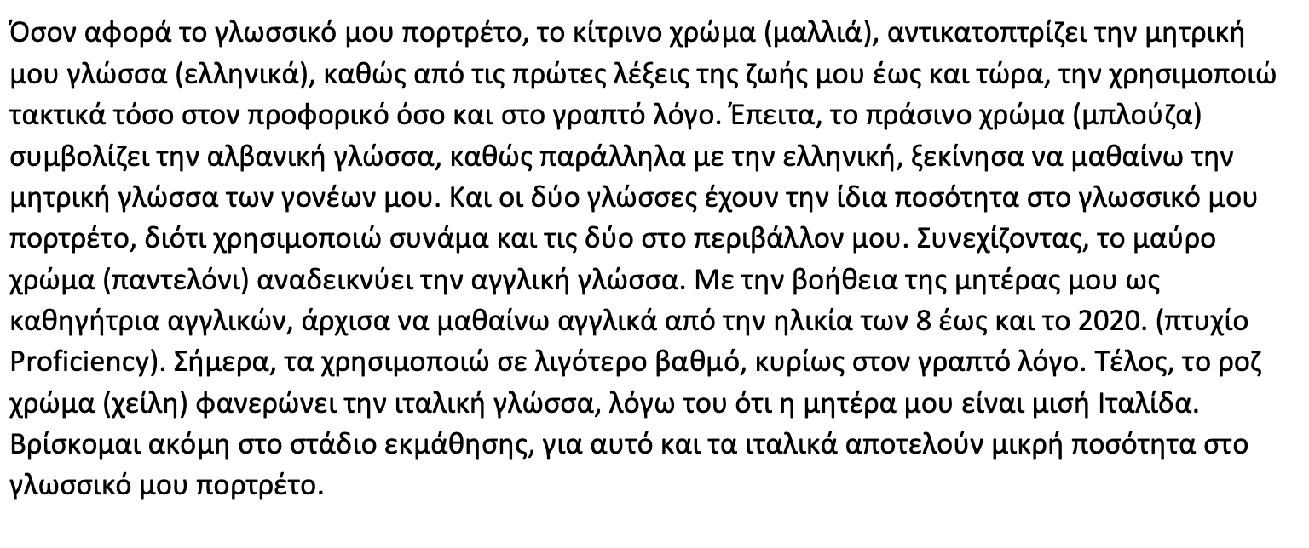
Ποια είναι η μητρική;

Slide 44
Ένα πολυγλωσσο ανθρωπακι...

Slide 45
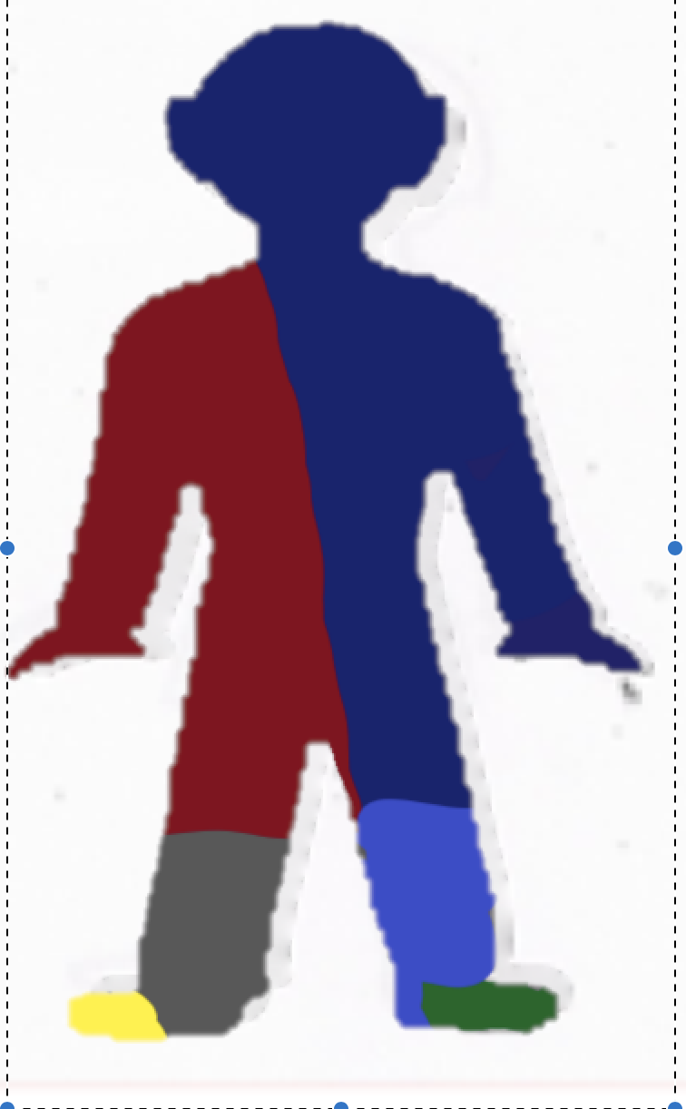
Και μια διάλεκτος!!! … η μόνη διάλεκτος…

Slide 46
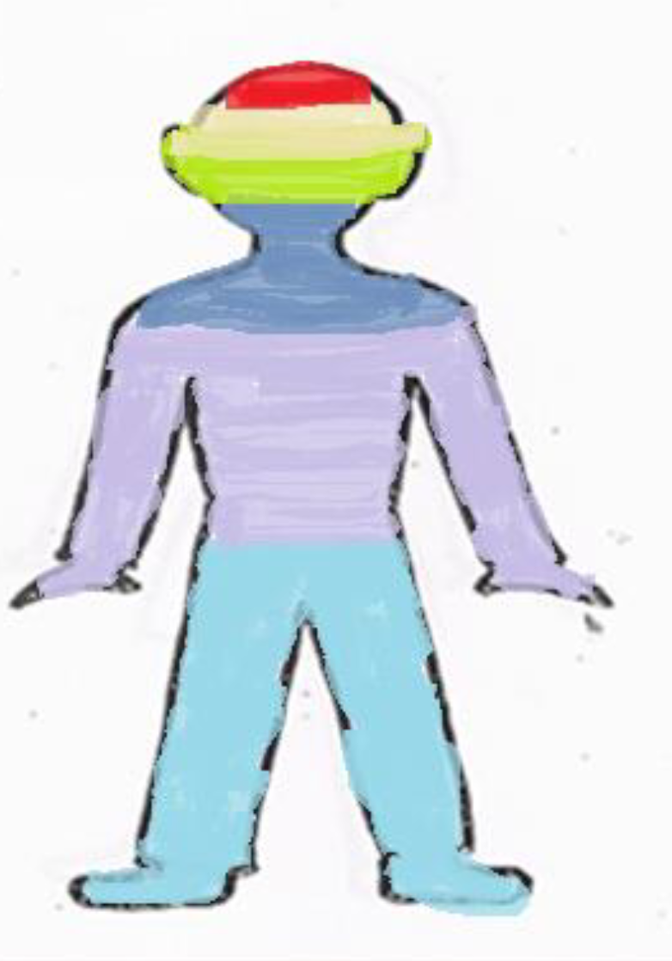
Και μια διαφορετική φυσική γλώσσα… που δεν έχει ήχους…

Slide 47
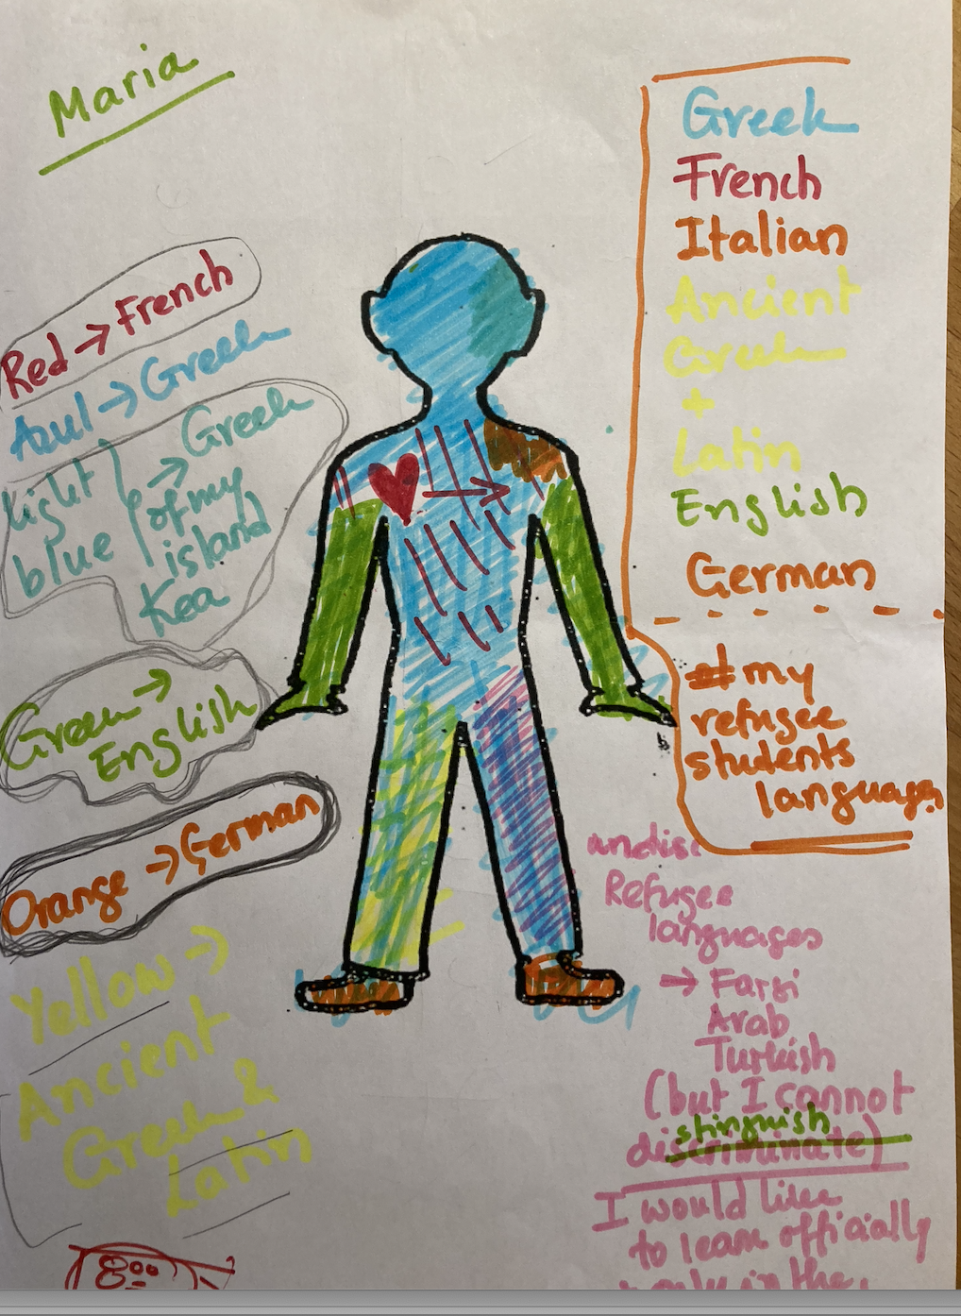
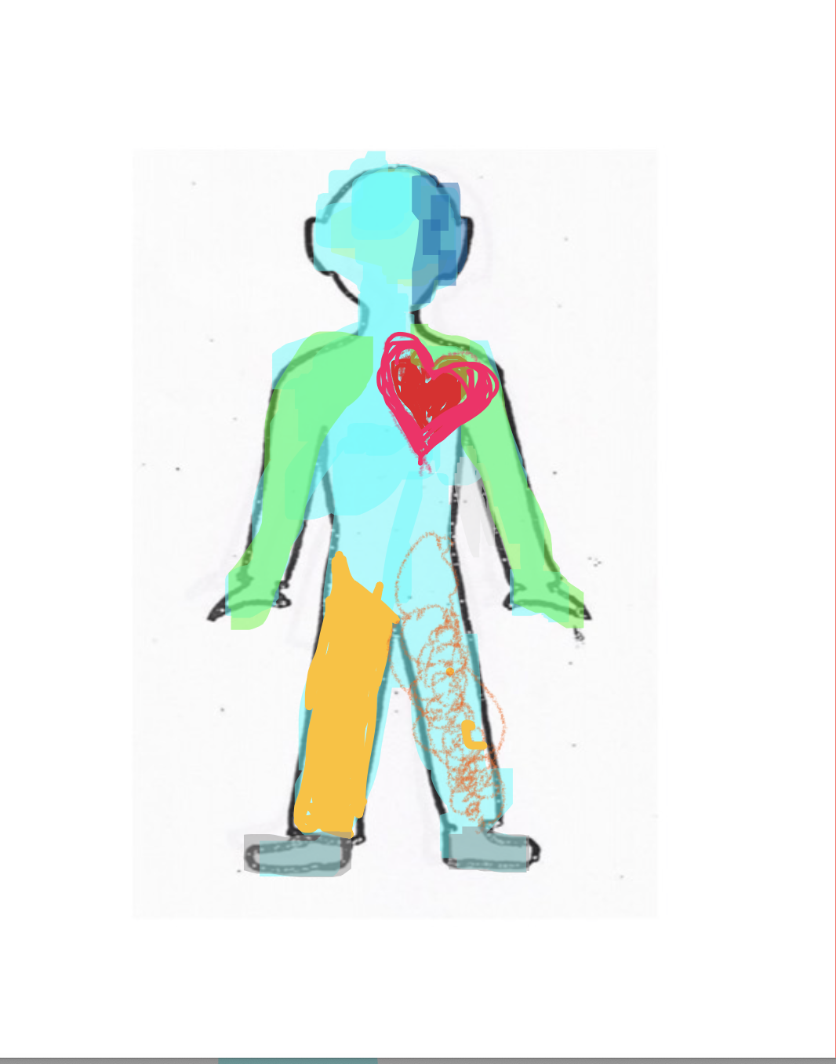
Και για το τέλος…το δικό μου γλωσσικό πορτρέτο…

Slide 48
Και ένα ιδεατό παράδειγμα από έναν ενήλικο Ευρωπαίο που έχει τελειώσει δευτεροβάθμια εκπαίδευση και μπορεί σε μια δεδομένη στιγμή να έχει τα εξής γλωσσικά ρεπερτόρια:
Μια εθνική γλώσσα, γραπτή ή προφορική σύμφωνα με τις καθιερωμένες συμβάσεις της χώρας στην οποία ζει και στο εκπαιδευτικό σύστημα το οποίο έχει φοιτήσει-
Μια ποικιλία πρώτης γλώσσας η οποία μιλιέται σύμφωνα με τις συμβάσεις της περιοχής και ή της γενιάς στην οποία ανήκει-
Μία ή περισσότερες ξένες γλώσσες τις οποίες μπορεί να καταλαβαίνει, αλλά όχι απαραίτητα να μιλάει σε ένα βασικό επίπεδο ως αποτέλεσμα της εκπαίδευσης που έχει λάβει και/ ή της εμπειρίας του από τα μέσα και/ ή τον τουρισμό-
Μια άλλη ξένη/ δεύτερη γλώσσα την οποία μπορεί να χειρίζεται σε υψηλότερο βαθμό με ικανότητα να μιλάει και να γράφει σε απαιτητικά περιβάλλοντα χρήσης, η οποία να πάρει τα χαρακτηριστικά πρώτης αν αποφασίσει να μετοικήσει στη γλωσσική κοινότητα όπου η γλώσσα αυτή είναι κυρίαρχη

Slide 49
Language change is natural
natural language change is not bad for a language. Adopting loan words from other languages, losing inflection, cases, genders, articles and formerly distinct sounds…This happens in all languages and is nothing to worry about.
https://www.youtube.com/watch?v=nECdTcqrUAo
Reconstructed Ancient Greek Spoken (Iliad and Euclid)

Slide 50
There are monolingual linguists
Seriously, people should stop using “linguist” and “polyglot” or “language lover” synonymously. The surest way to annoy a linguist is to ask: “so how many languages do you speak?”

Slide 51
Monoglots can become polyglots
Linguists know that everybody who speaks one language, can learn others, if they want to. Perceived differences in difficulty have more to do with learning as an adult vs. as a child (during the critical period), and with enjoyment of learning and willingness to work.

Slide 52
Μπορείτε να απαντήσετε σε αυτές τις ερωτήσεις;
Τι σήμαινε παλιά η λέξη «νήπιο»;
Από πόσους φθόγγους αποτελούνται οι λέξεις «ιός» και «υιός» της Ελληνικής, “knot” και “not” της Αγγλικής ;
Πόσες λέξεις υπάρχουν στην πρόταση
« Οι γάτες έτρεχαν και οι σκύλοι τρέχουν» 7ή 5;
Οι προτάσεις μεγαλώνουν σε δέντρα;
Μπορούν «οι άχρωμες πράσινες ιδέες να κοιμούνται μανιασμένα»;
Ποιος σας έμαθε να μιλάτε;
Ποια η σχέση γλώσσας και σκέψης;

Slide 53
Μπορεί η Γλωσσολογία να κάνει τη διαφορά για εσάς;
Πώς κατανοώ τη γλώσσα;
Πώς λειτουργεί η γλώσσα στη δική μου και σε άλλες κοινωνίες;
Πώς καθορίζεται η ατομική μου ταυτότητα από τον τρόπο που χρησιμοποιώ τη γλώσσα;
Πώς οι γλωσσικές μου επιλογές καθορίζουν τον τρόπο σκέψης μου;
Πώς η γνώση μου για την ίδια τη γλώσσα (μεταγλώσσα) με κάνει ακριβέστερο χρήστη της;
Πώς εξειδικεύεται η γλώσσα στον ανθρώπινο εγκέφαλο;
Ποιος σας έμαθε να μιλάτε τη δική σας γλώσσα;
Μπορεί ένας μονόγλωσσος να γίνει πολύγλωσσος;
Γιατί αλλάζει η γλώσσα;

Slide 54
Η γλωσσολογία μπορεί να βοηθήσει στις απαντήσεις σας...
Τι είναι η γλωσσολογία;
Ποια είναι η ΓΛΩΣΣΑ που ενδιαφέρει τη γλωσσολογία;
Τι σημαίνει «ξέρω μια γλώσσα»;
Πώς άρχισαν όλα;

